Slide 1
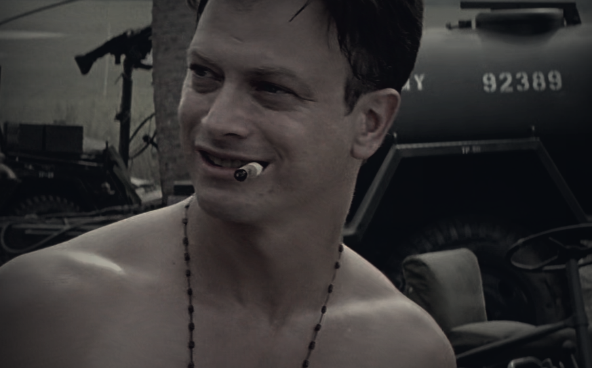
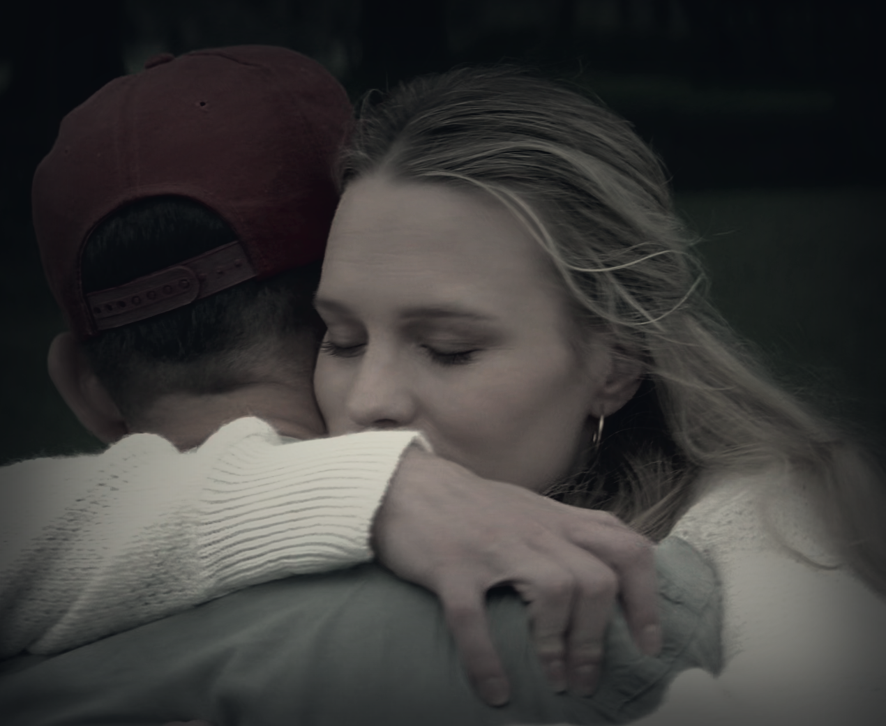
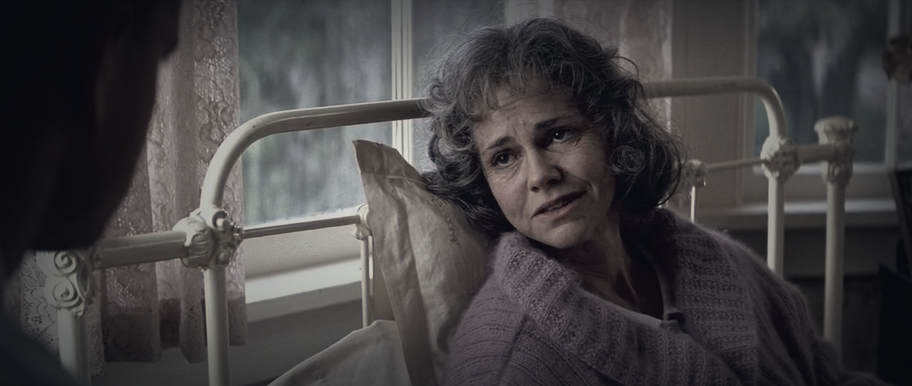
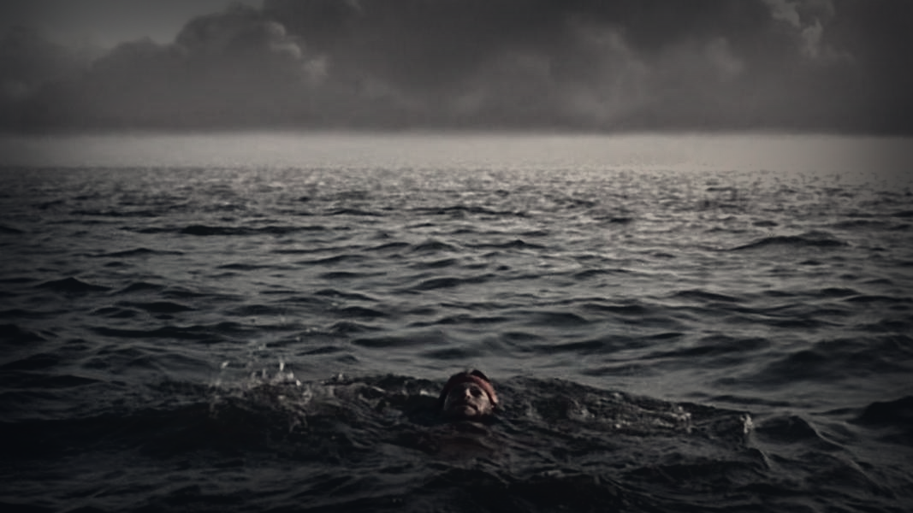
WHAT DO THEY ALL
HAVE IN COMMON?
And would it work in China?
FORREST
JENNY
HIS MOTHER
LIEUTENANT DAN
Stills: Forrest Gump (1994), Paramount Pictures
Notes:
开场（由主管理人开场，或本页负责人）：
1) 先问观众问题、把他们的生活拉进来：这四个人有什么共同点？（先别给答案）
2) 再问一句俏皮的：如果这些性格长在你自己身上、或者发生在中国，会怎样？会改变你的选择吗？
3) 点题：American character 不是阿甘一个人的性格，是这四个人的集合——这是本场的主张。
口播：Before we talk about America, let's talk about you. Would these traits survive here?

Slide 2
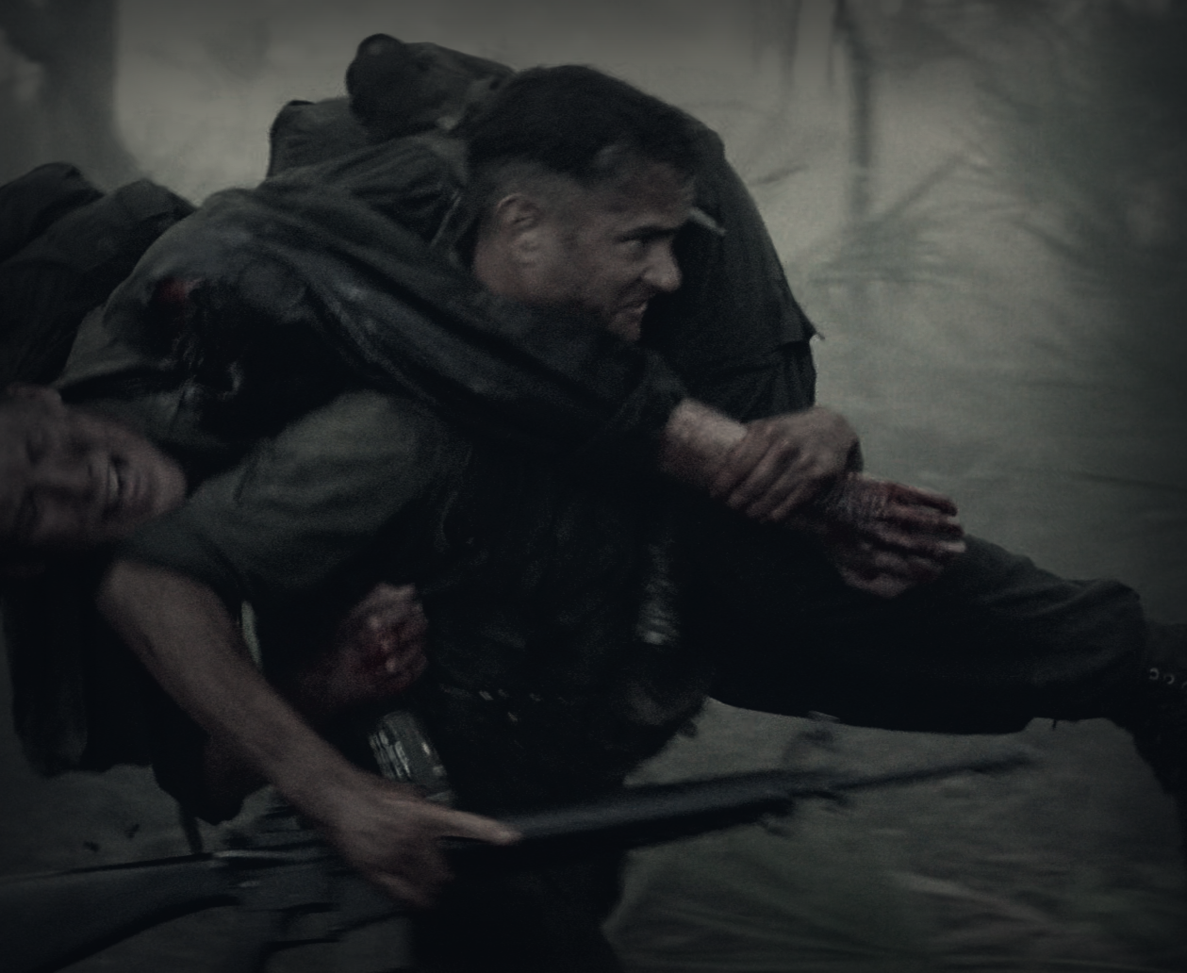
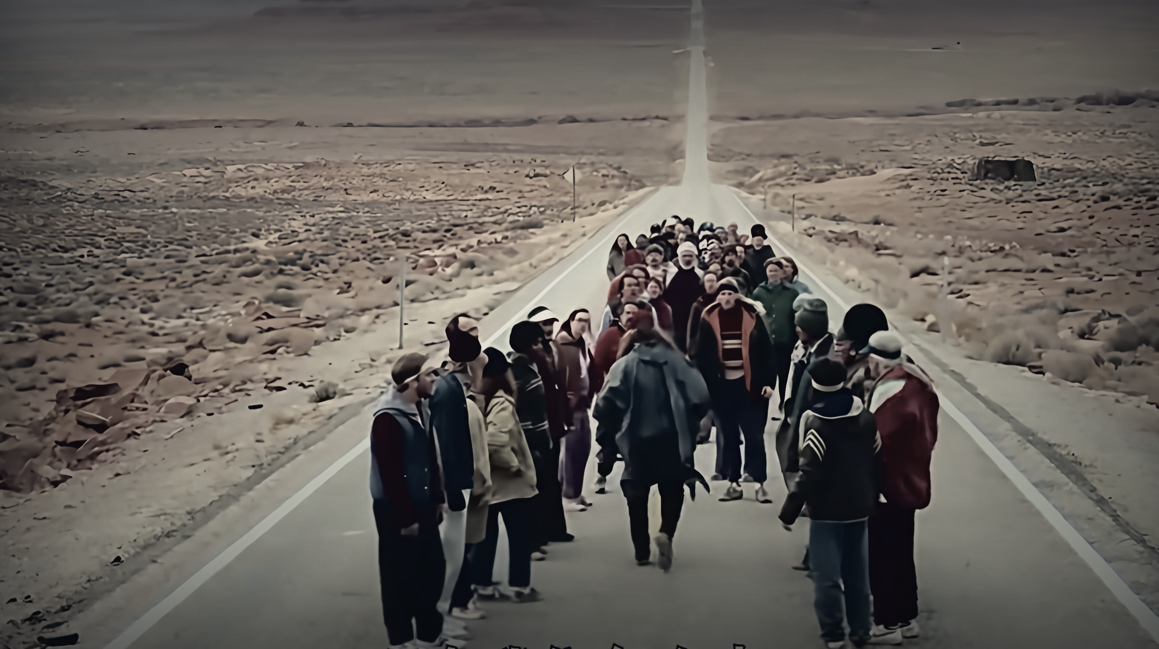
01 FORREST
HE NEVER STOPPED.
→
CARRIES OTHERS
KEEPS RUNNING
Stills: Forrest Gump (1994), Paramount Pictures
Notes:
阿甘（Baby 1）：
主张：他从不算计，也从不回头——不是聪明，是一种不含算计的坚持。
左图：越南战场上他把 Bubba 背出来，他自己受了伤也没把朋友丢下。
右图：没有人追他，他跑了三年多，身后跟了一群人。
点给观众：美国的乐观与坚持，落在具体行为上就是'先做，再想'。
口播：He is not smart. He is unstoppable - and that is a choice, not a talent.

Slide 3
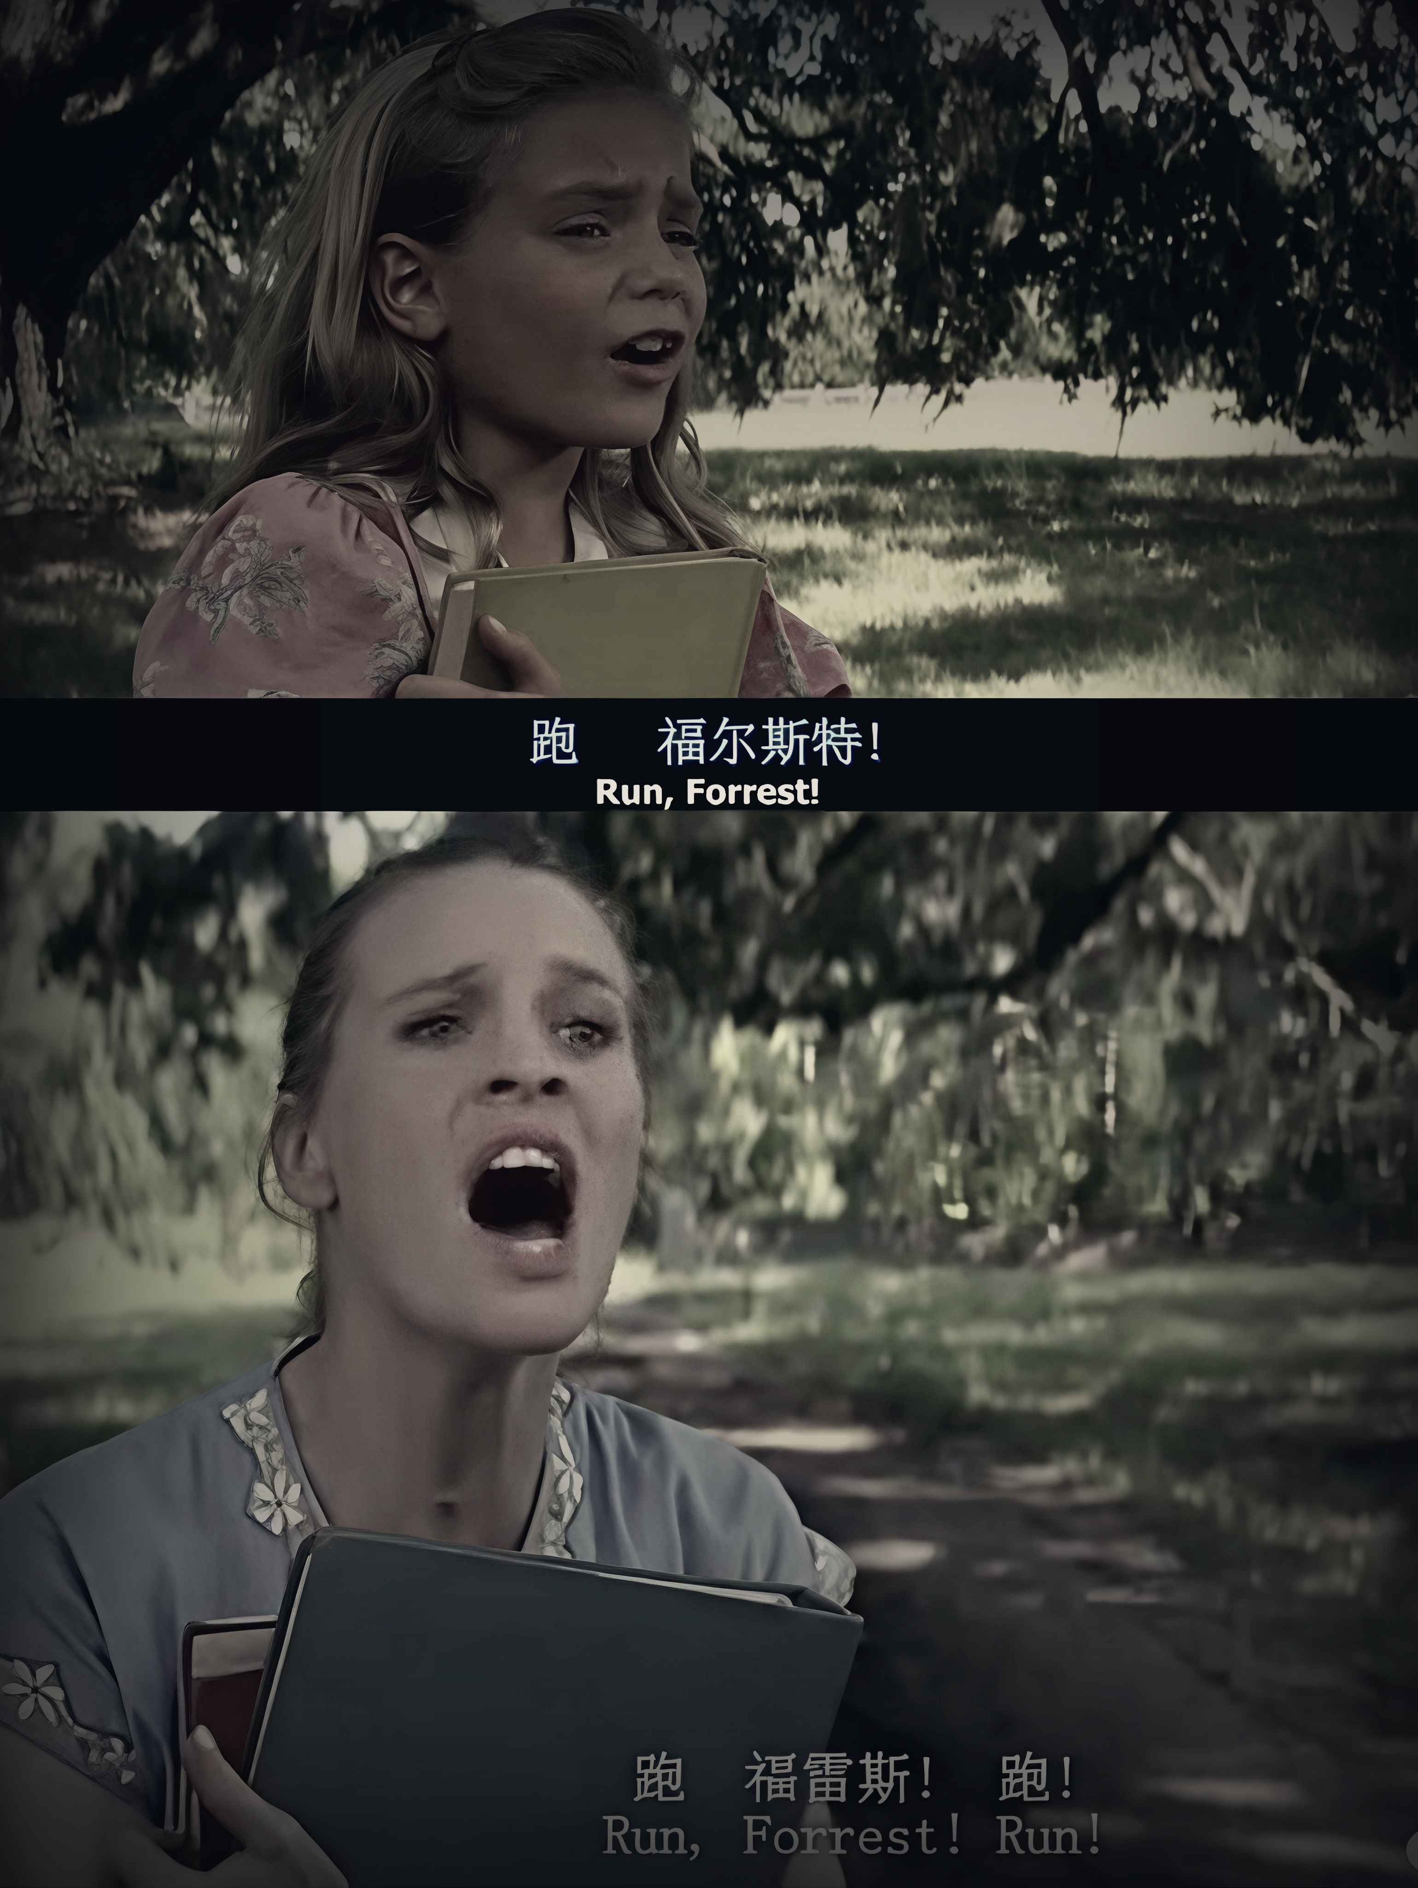
02 JENNY
SHE CHOSE FREEDOM.
→
RUNS AWAY
COMES BACK
Stills: Forrest Gump (1994), Paramount Pictures
Notes:
珍妮（Baby 2）：
主张：她代表美国性格里的另一面——个人自由，以及自由的代价。
左图：她第一个喊出 Run, Forrest, Run!——她自己一辈子也在跑，离开家、离开小镇。
右图：她最后还是回来了。
点给观众：自由不是免费的，她付了钱；这一点让'美国性格'不再只是好话。
口播：She wanted to be free more than she wanted to be safe. That costs something.

Slide 4
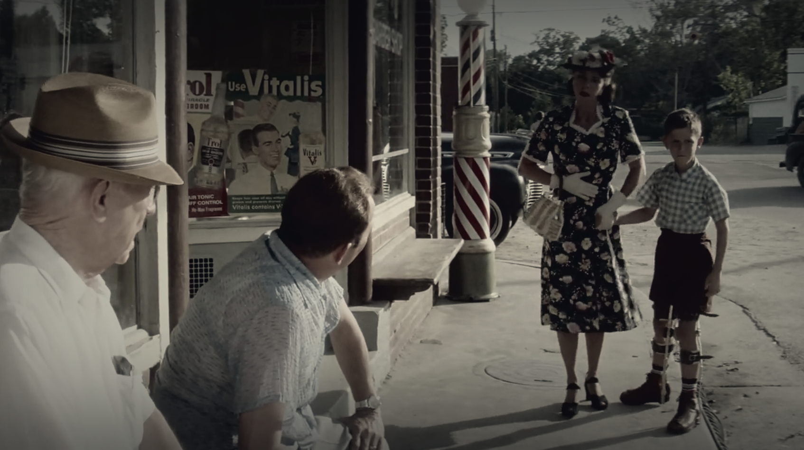
03 HIS MOTHER
SHE SAID: NO DIFFERENT.
→
SENDS HIM OUT
STAYS TO THE END
Stills: Forrest Gump (1994), Paramount Pictures
Notes:
阿甘妈妈（Baby 3）：
主张：她给了他一生最有用的一句话——你和别人没有不同。
左图：她坚持把戴腿支架的他送进普通学校，不让他待在角落。
右图：临终她还在跟他讲道理（Death is part of life）。
点给观众：美国性格里的平等信念，是从家庭里这样一句话开始的。
口播：She never asked him to become someone else. That is where his confidence comes from.

Slide 5
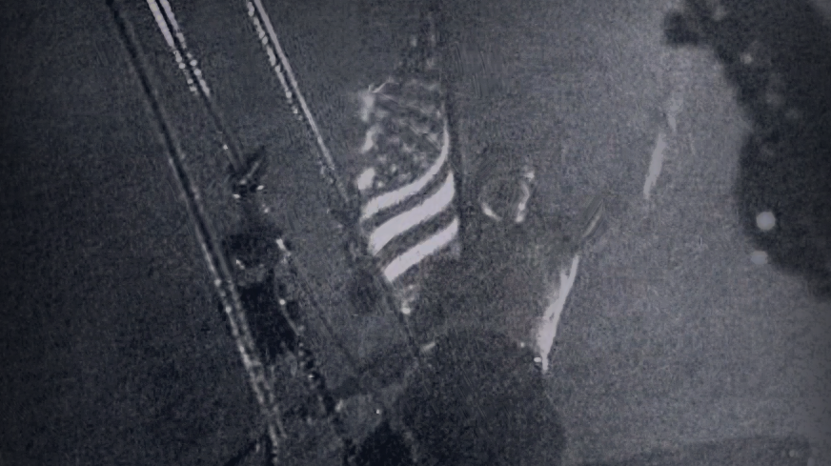
04 LIEUTENANT DAN
HIS PLAN DIED. HE LIVED.
→
WANTED TO DIE
CHOSE TO LIVE
Stills: Forrest Gump (1994), Paramount Pictures
Notes:
丹中尉（Baby 4）：
主张：他把人生写成一张计划表，计划失败了，他先是恨，最后选择活。
左图：他相信自己的命运是像祖辈一样战死，被救下来＝耻辱。
右图：风暴那一夜他对着天吼，活下来了，之后对阿甘说了谢谢。
点给观众：美国性格里还有一种勇气——承认计划失败之后，重新开始。
口播：He wanted to die a hero. He ended up alive, thanking the man he blamed.

Slide 6
THE POINT
NOT ONE HERO.
ALL OF THEM.
Together they make American character.
Stills: Forrest Gump (1994), Paramount Pictures
Notes:
收束（建议主管理人来讲）：
回到开场的问题：四个人有什么共同点？答案是——他们合起来才构成 American character。
四个人各代表一面：坚持（阿甘）、自由（珍妮）、平等（妈妈）、重新开始（丹中尉）。
带走的一句话：判断一个国家的性格，看它的人怎么对待失败和离别。
口播：American character is not one man's story. It is four of them, living together.

